Slide 1
卓越工程中期报告
报告人：丘绎楦
2025-11-14

Slide 2
目录 | CONTENTS
1
项目进展情况
2
项目主要流程
3
各部门需求模块
4
后续规划

Slide 3
1
项目进展情况

Slide 4
项目进展情况
阶段一：需求分析（已完成）
完成《需求规格说明书》设计与编写
完成项目各个模块的《用例图》《时序图》《状态转换图》等敏捷开发常用图
阶段二：系统设计（已完成）
设计与搭建软件的整体架构（vue3 + springboot）
数据库搭建（MySQL）
设计用户界面设计，用户交互设计，整体样式风格
确定使用的各种第三方技术栈
完成《系统设计文档》（字典设计等等）
完成《数据库设计文档》
完成《API接口文档》
阶段三：编码实现（进行中 80%）
共同在代码仓库提交各自负责的模块代码
对每个模块进行单元测试
阶段四：测试与质量保证（待开始）
正在编写测试用例
功能测试、性能测试、安全测试、兼容性测试
编写《测试报告》
阶段五：部署上线（未开始）
阶段六：运维与迭代（未开始）
第1周
第2周~第3周
第3周~第4周
第5周~第8周

Slide 5
2
项目主要流程

Slide 6
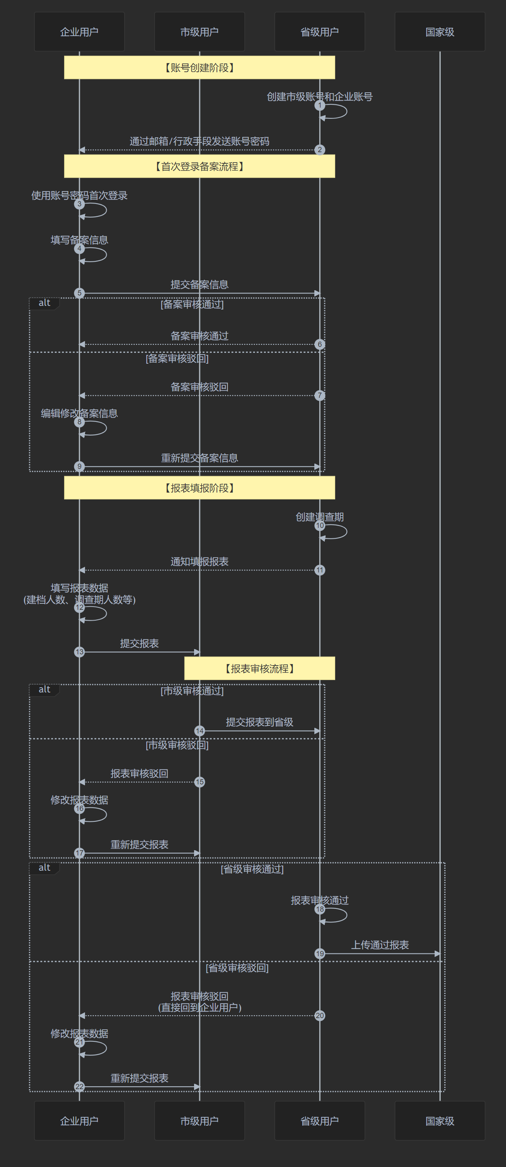

Slide 10
3
企业级需求模块

Slide 11





账号管理
企业

Slide 12
3
省级需求模块

Slide 13








省级

Slide 14
3
参考文档

Slide 15
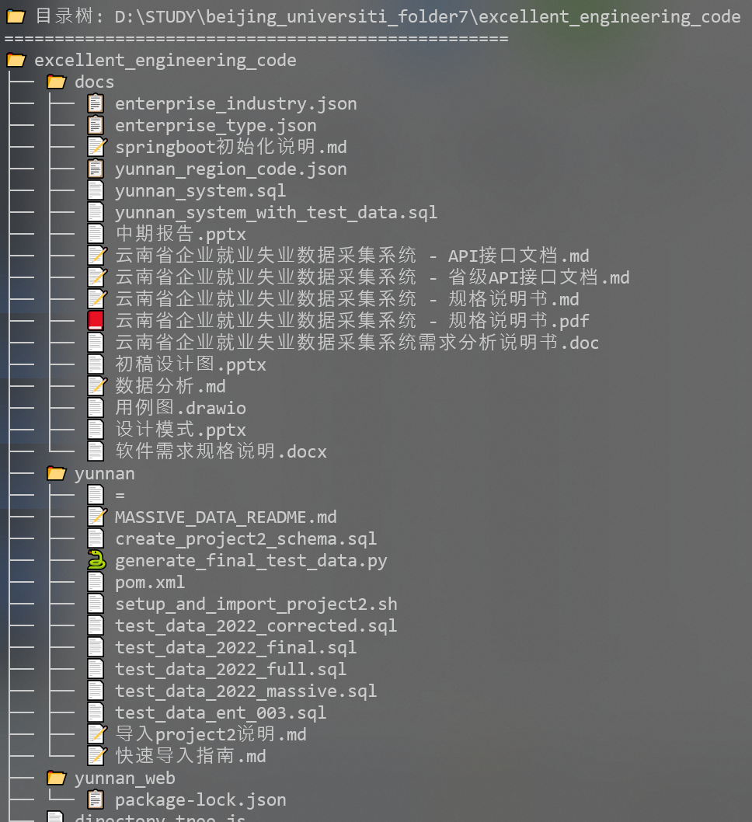

Slide 16
4
后续规划

Slide 17
后续规划
这周内完成市级的接口和界面编码
这周进行页面细节的调整
下周进行每个模块的单元测试
下周进行整个项目的集体测试
编写测试报告
修改BUG
部署项目部署

Slide 18

谢谢

Slide 19
首页概览

Slide 20
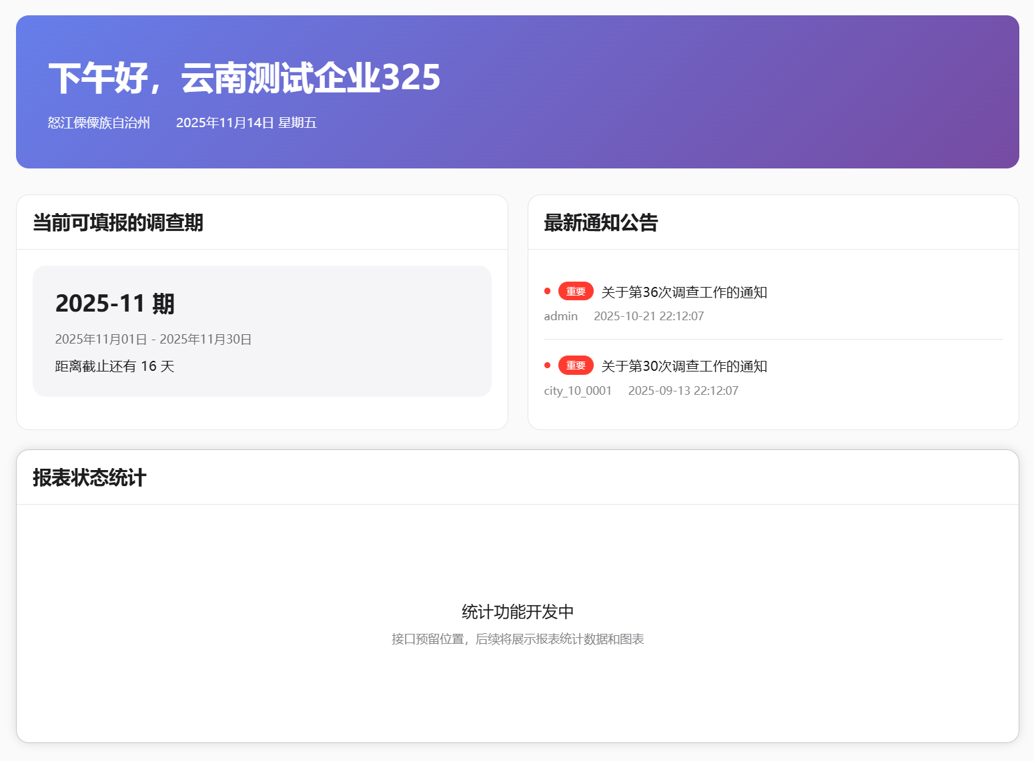
首页概览
查看当前可填报的调查期
查看最新通知通告
查看报表状态统计

Slide 21
企业备案

Slide 22
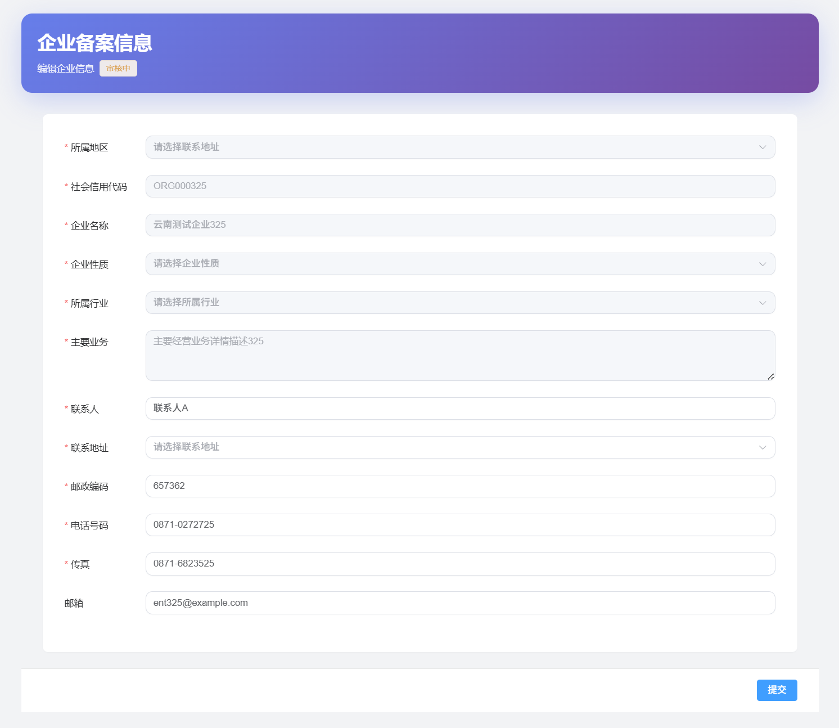
企业备案
填写备案信息
提交备案信息
查看审核状态

Slide 23
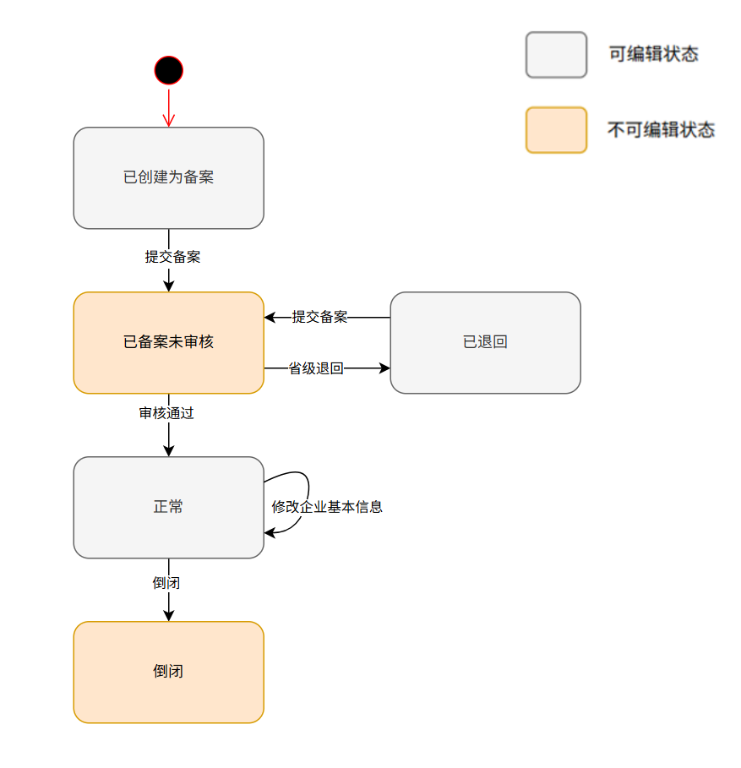
企业备案状态转换

Slide 24
数据报表

Slide 25
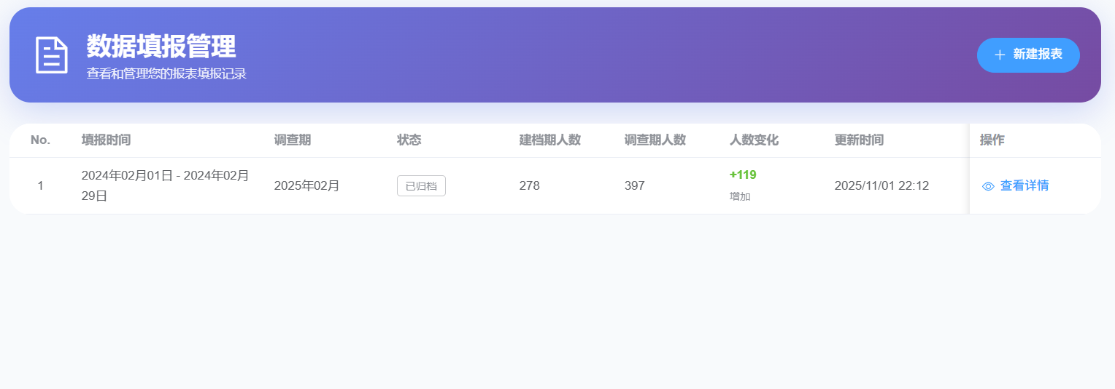
数据报表
新增报表
修改报表
暂存报表
提交报表
查看报表审核状态
查看报表历史版本

Slide 26
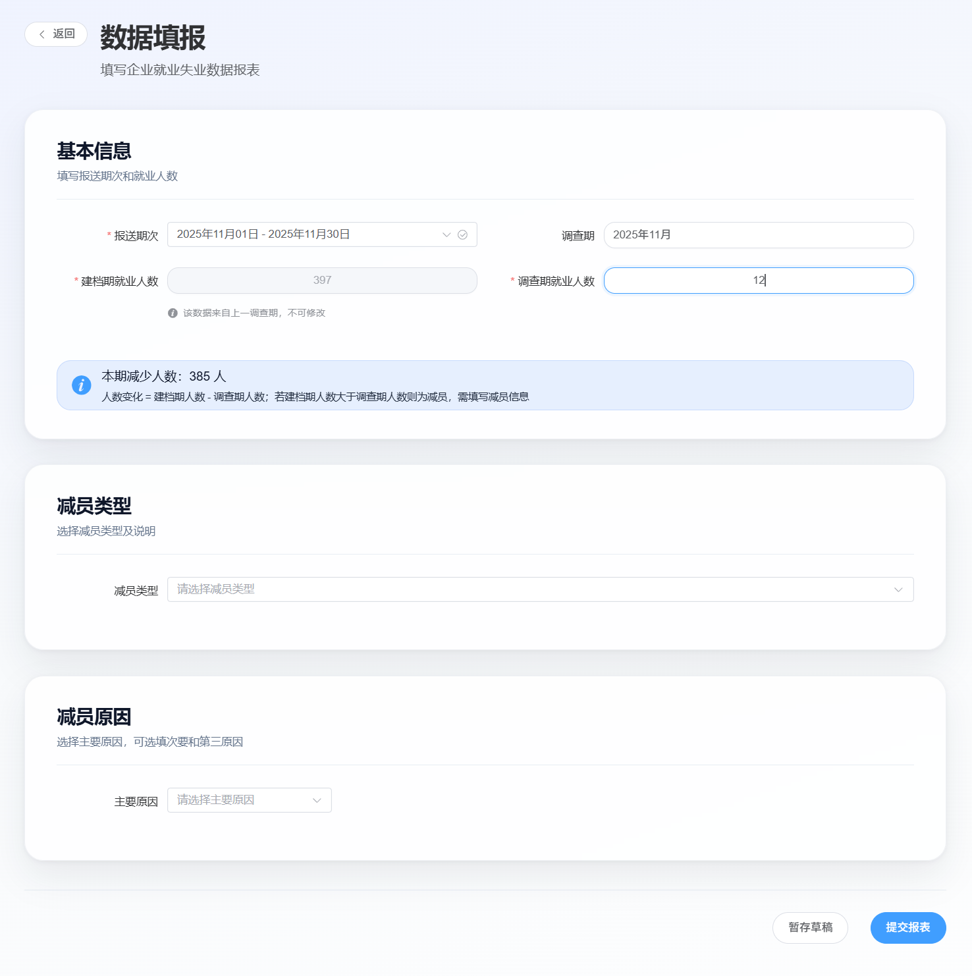
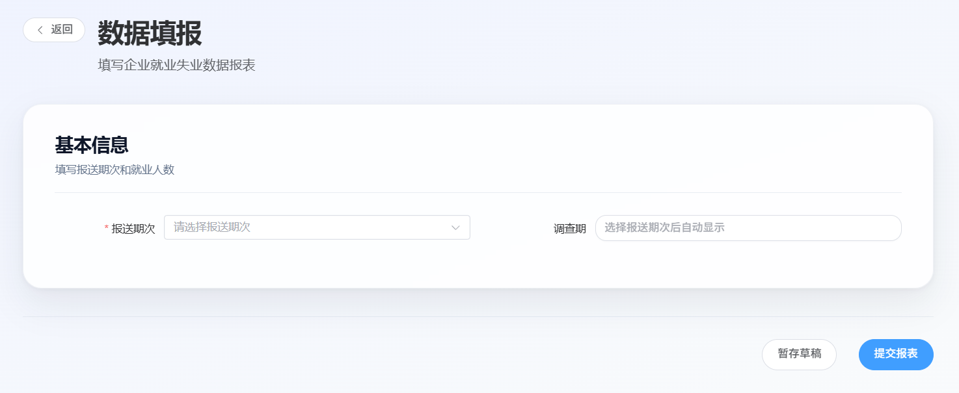
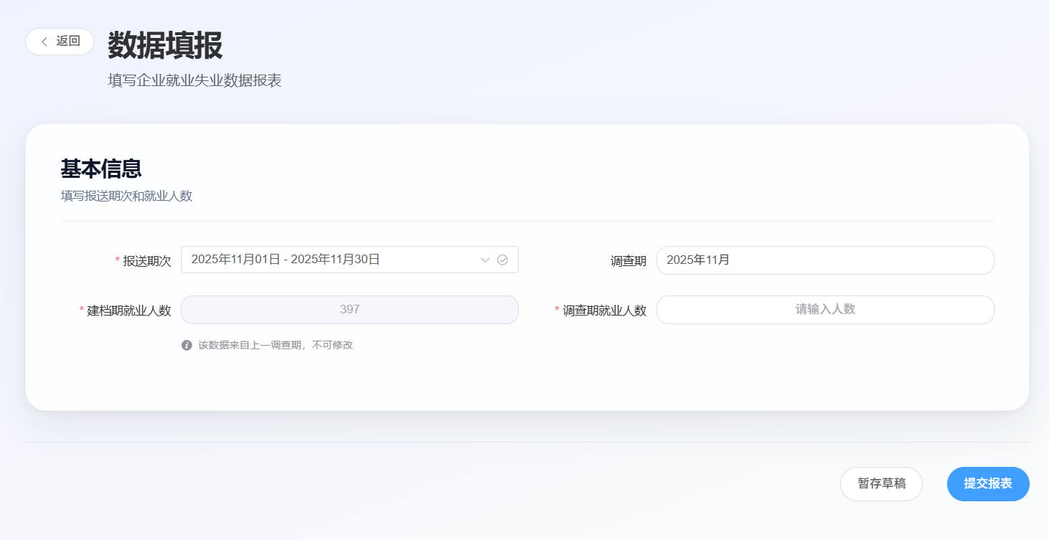

Slide 27
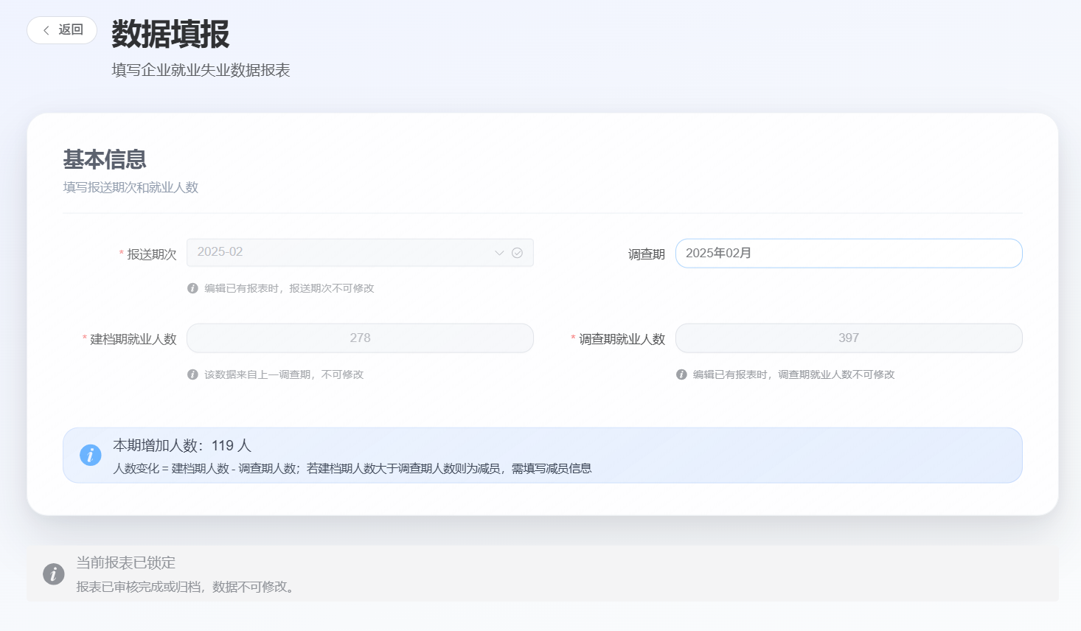

Slide 28
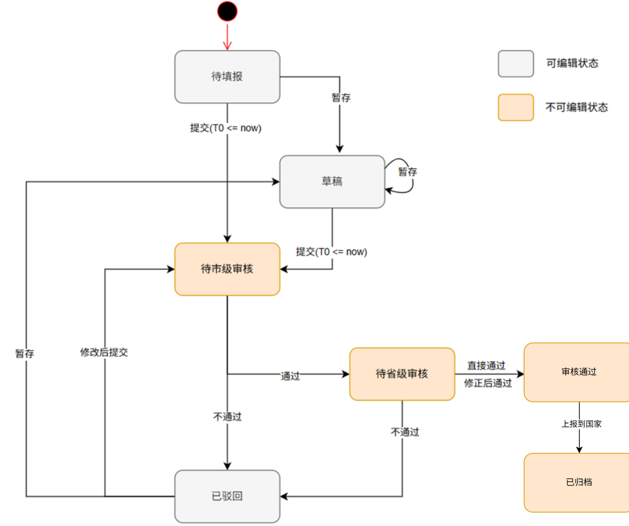
企业数据报表状态转换

Slide 29
报表查询

Slide 30
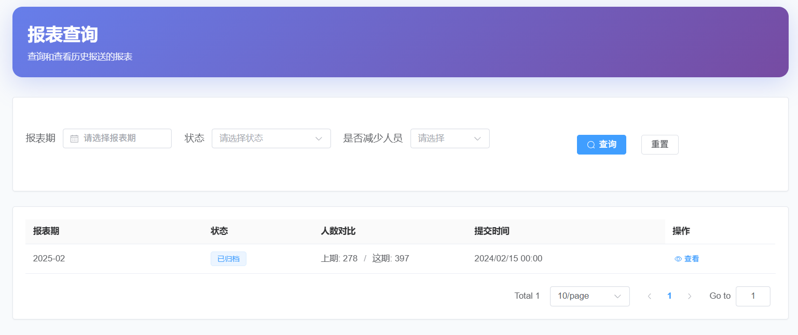
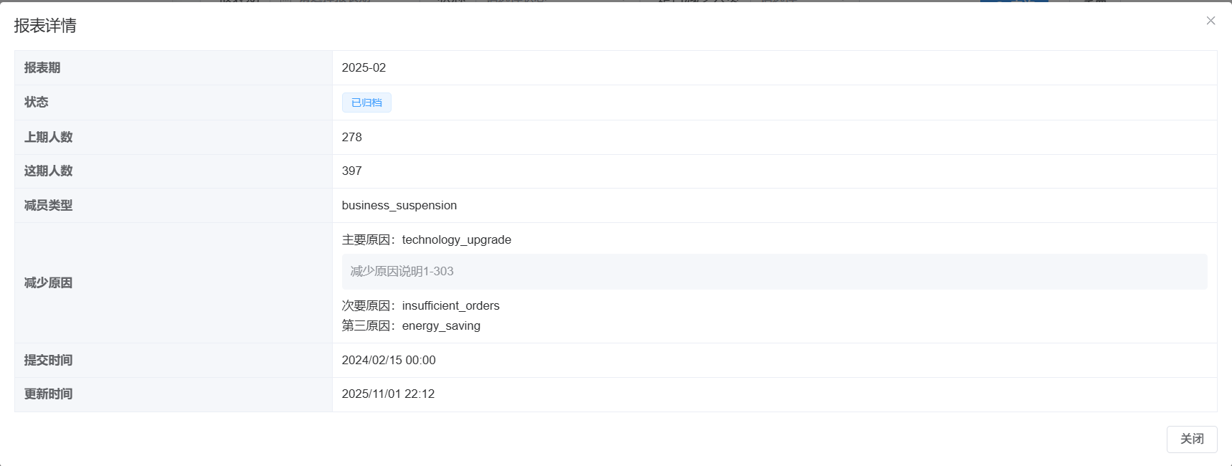
报表查询
条件检索历史报表
查看报表详情
查看状态流转与驳回原因

Slide 31
通知中心

Slide 32
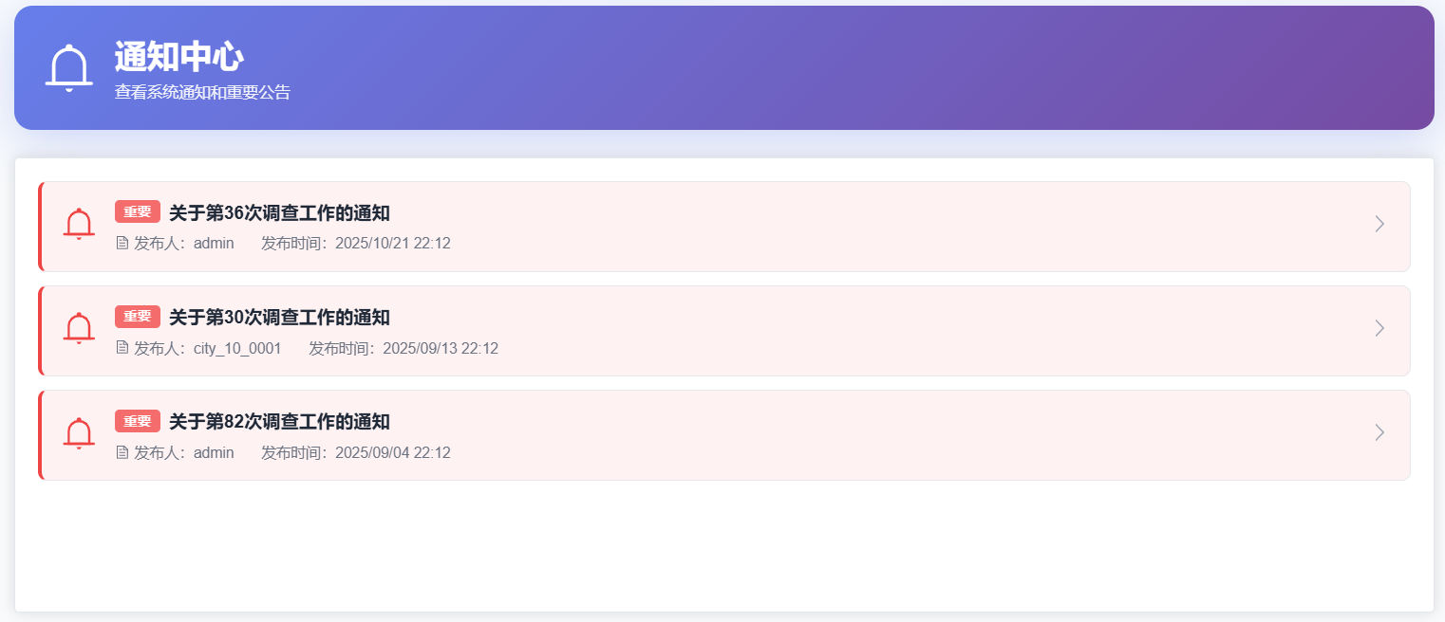
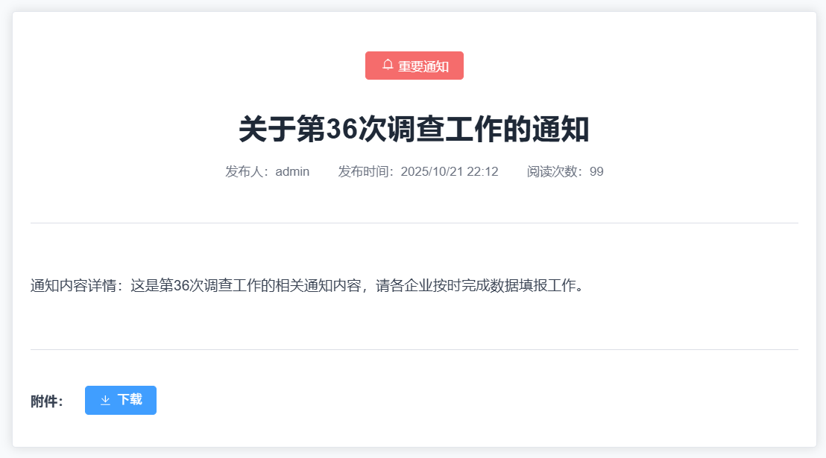
数据报表
查看消息通知
查看通知详情

Slide 33
概况

Slide 34
概况
查看本月的数据（企业总数，本月新企业数量，本月上报数量，本月建档总数，本月调查总数，本月岗位变化数）
查看本月各市上报进度（进度条展示）
查看企业数量在各维度的占比（饼图展示）
查看最新的通知以及代办事项

Slide 35
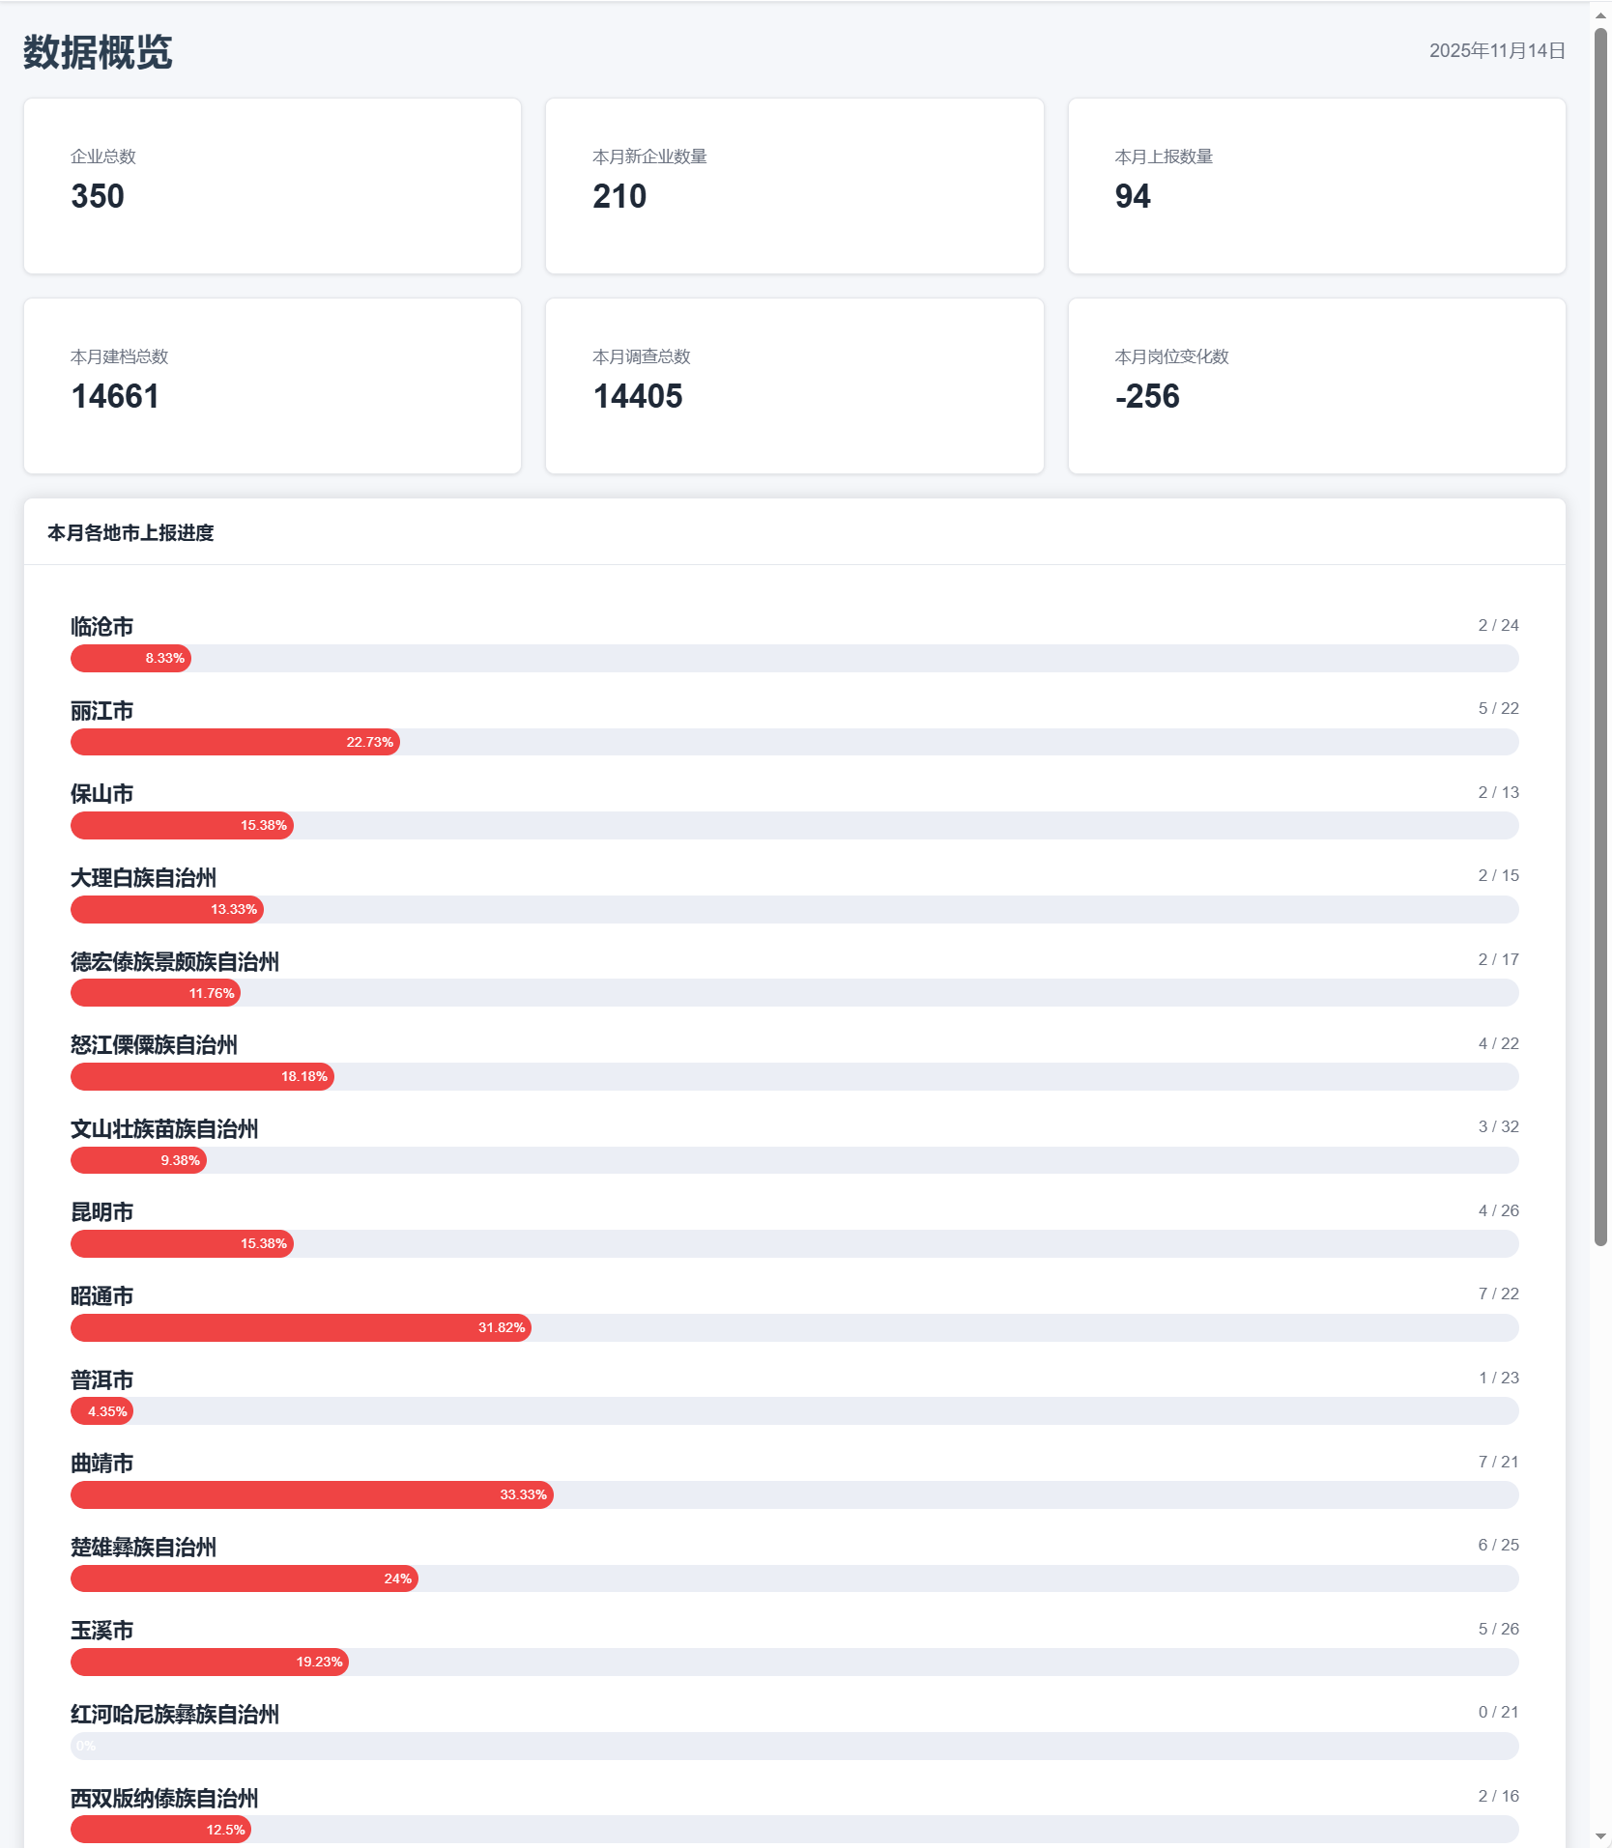
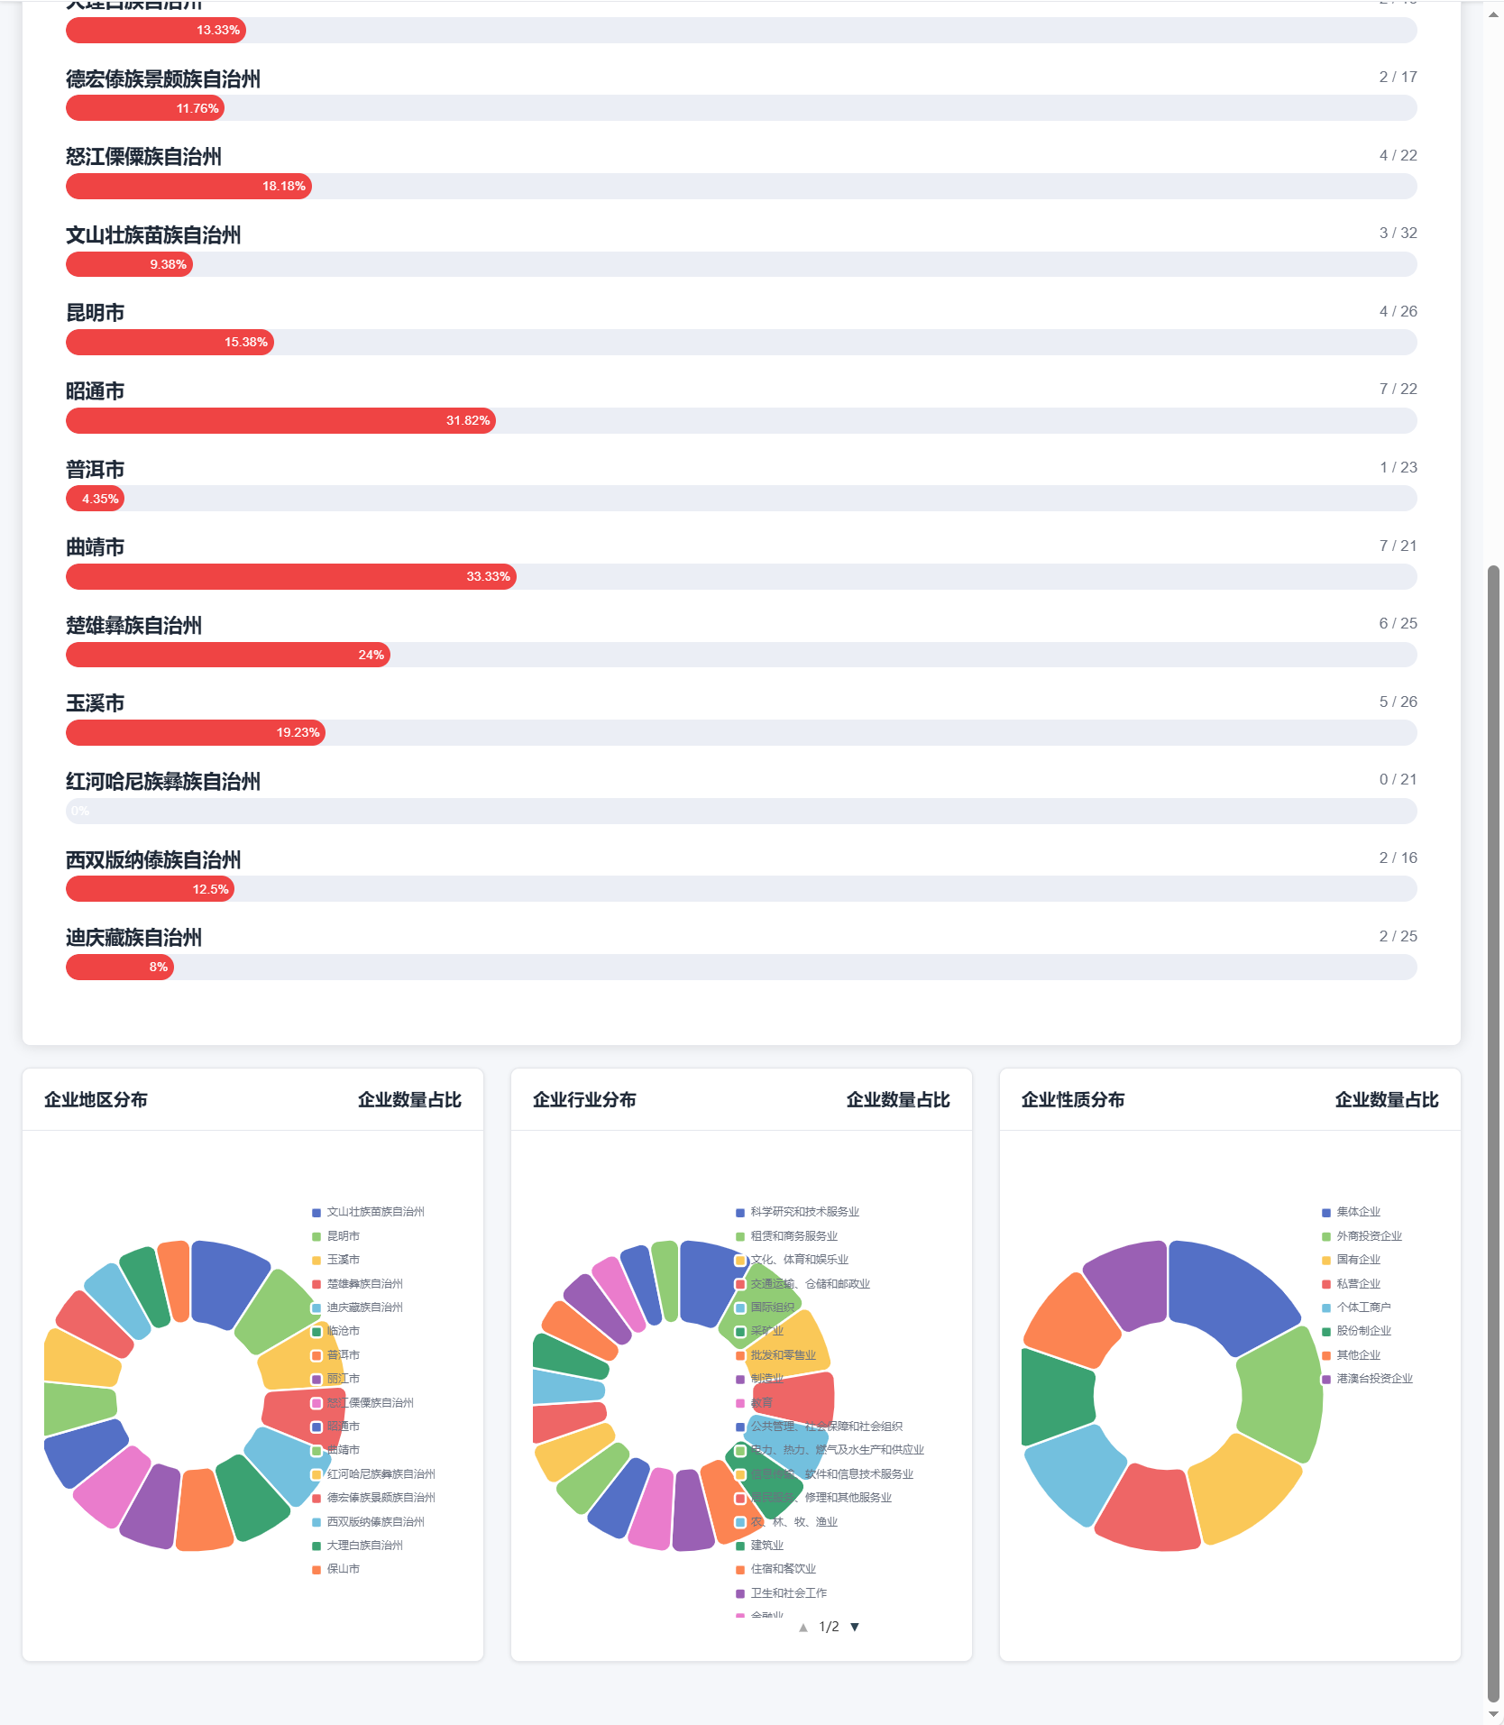

Slide 36
企业管理

Slide 37
企业管理
查看企业列表
新增企业（账号）
查看企业详情
编辑企业内容
删除企业

Slide 38
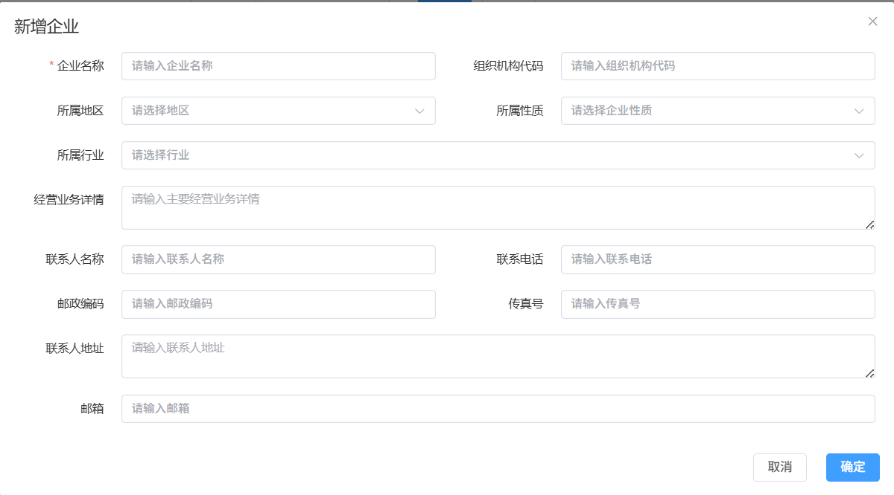
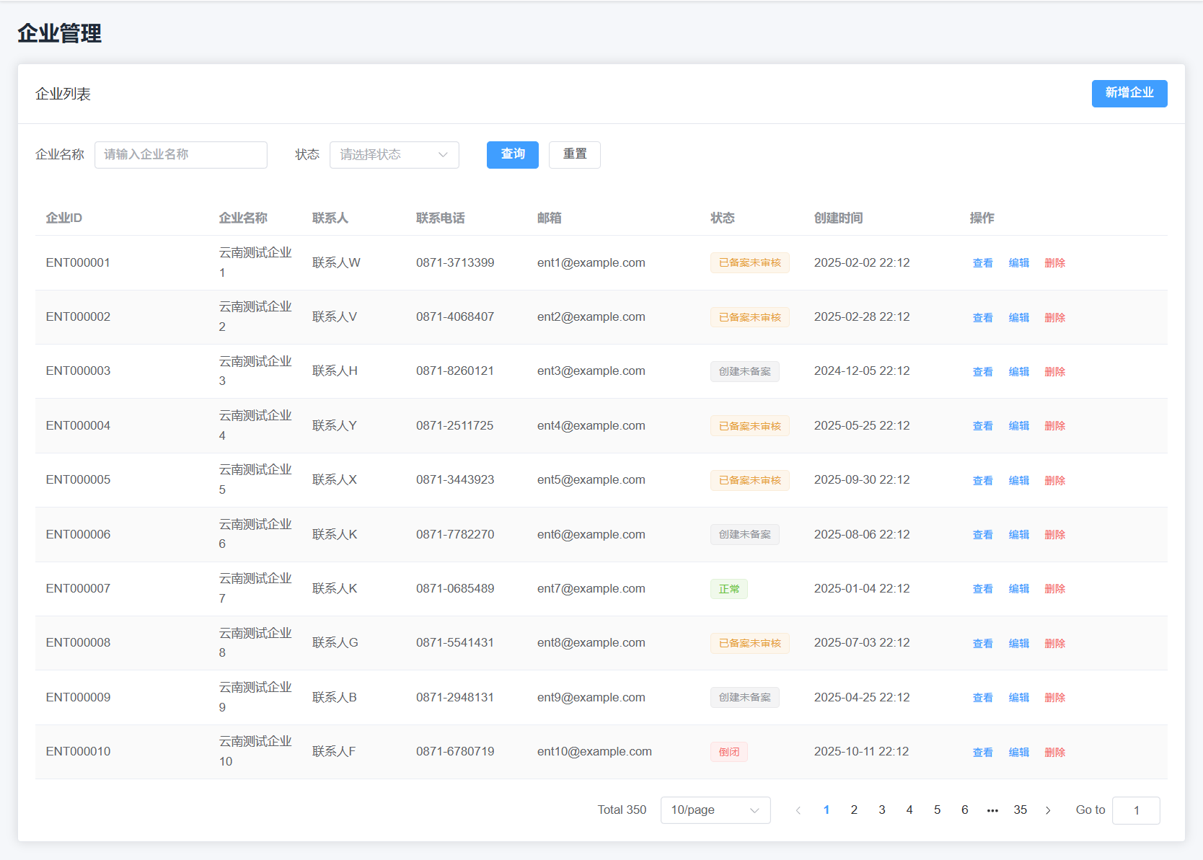
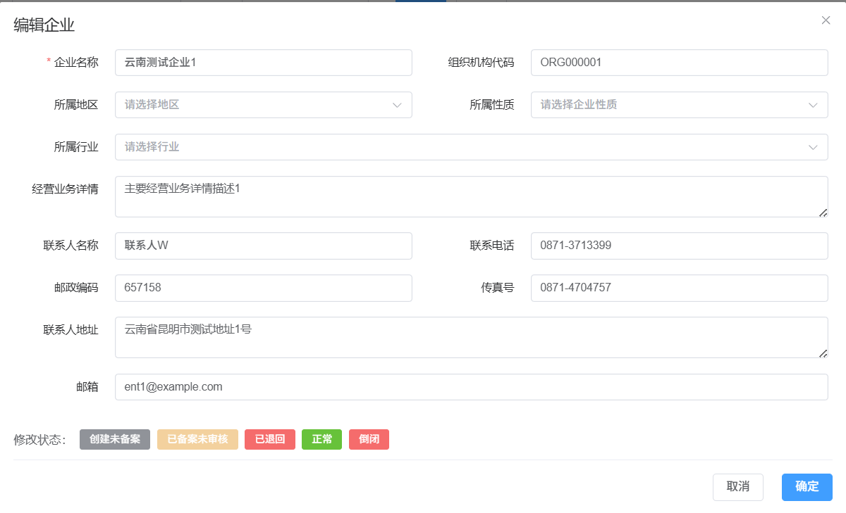
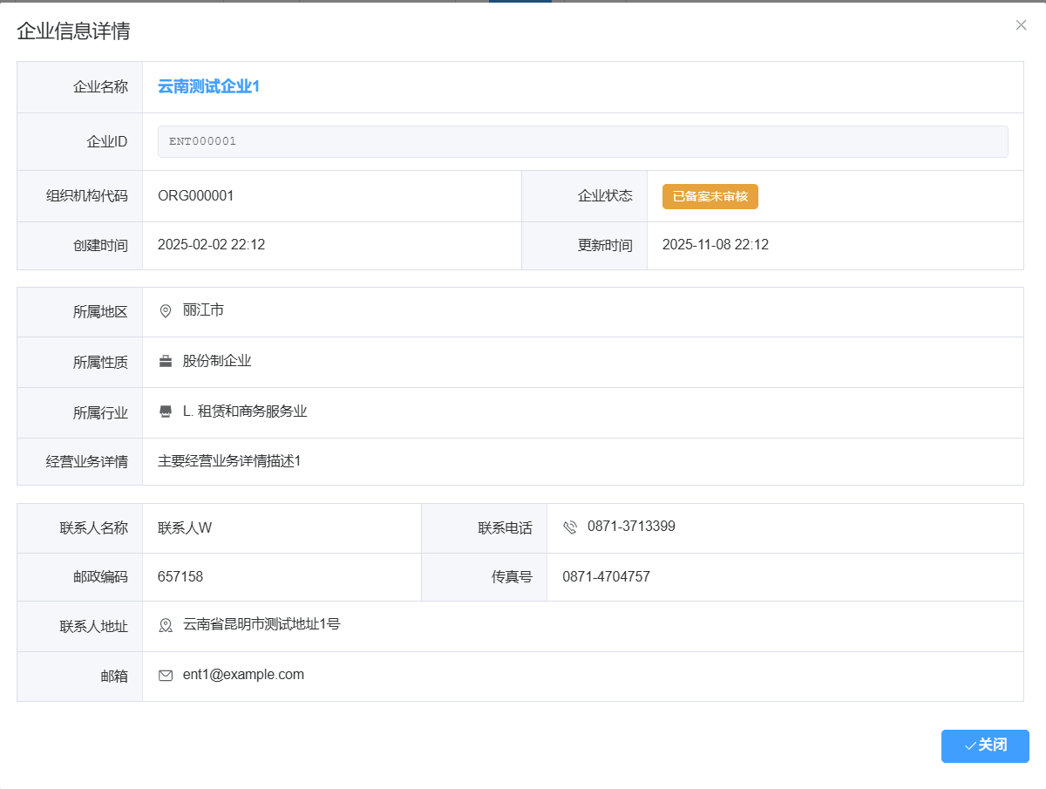

Slide 39
数据管理

Slide 40
数据管理
查看报表列表
条件查询报表列表
查看报表详情
审核报表（通过/驳回）
批量审核报表
提醒市级审核报表
上传报表
批量上传报表

Slide 41
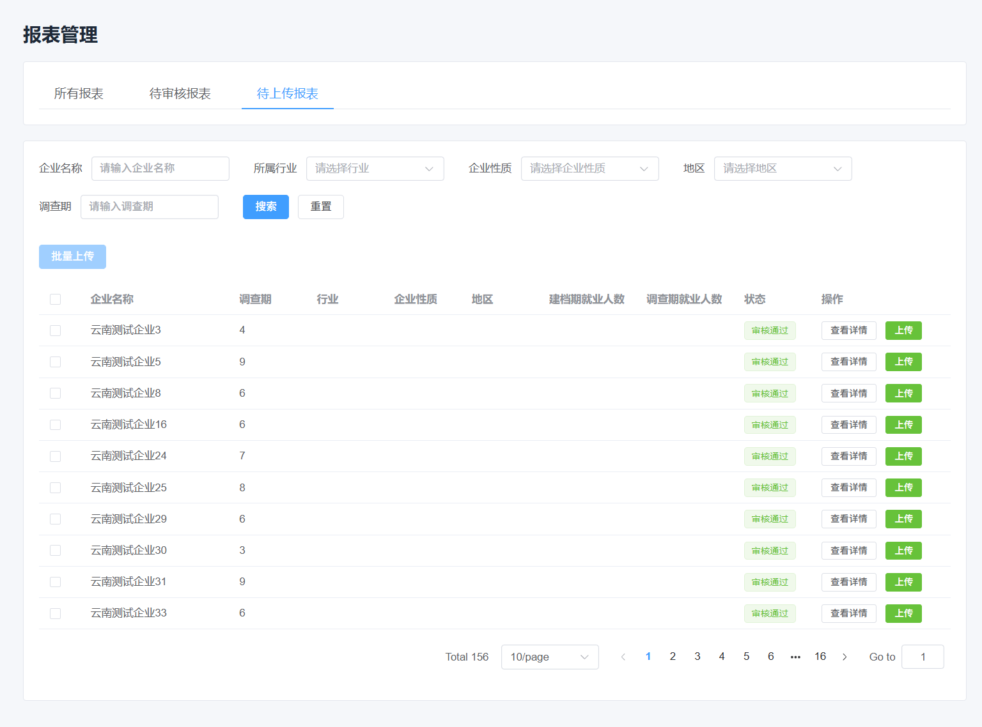
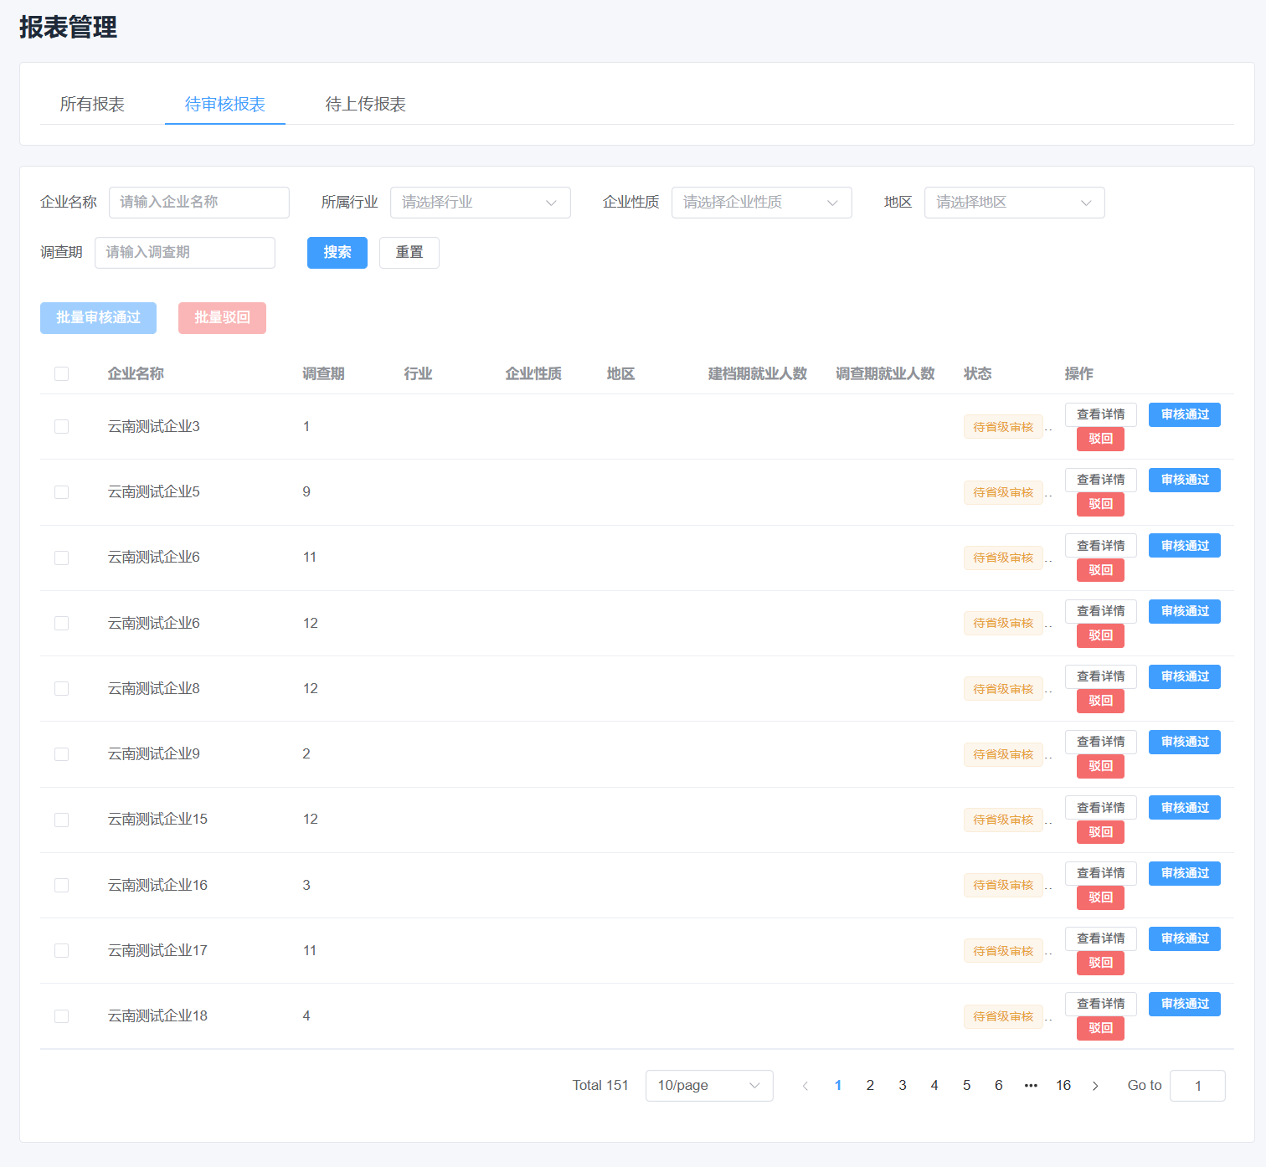
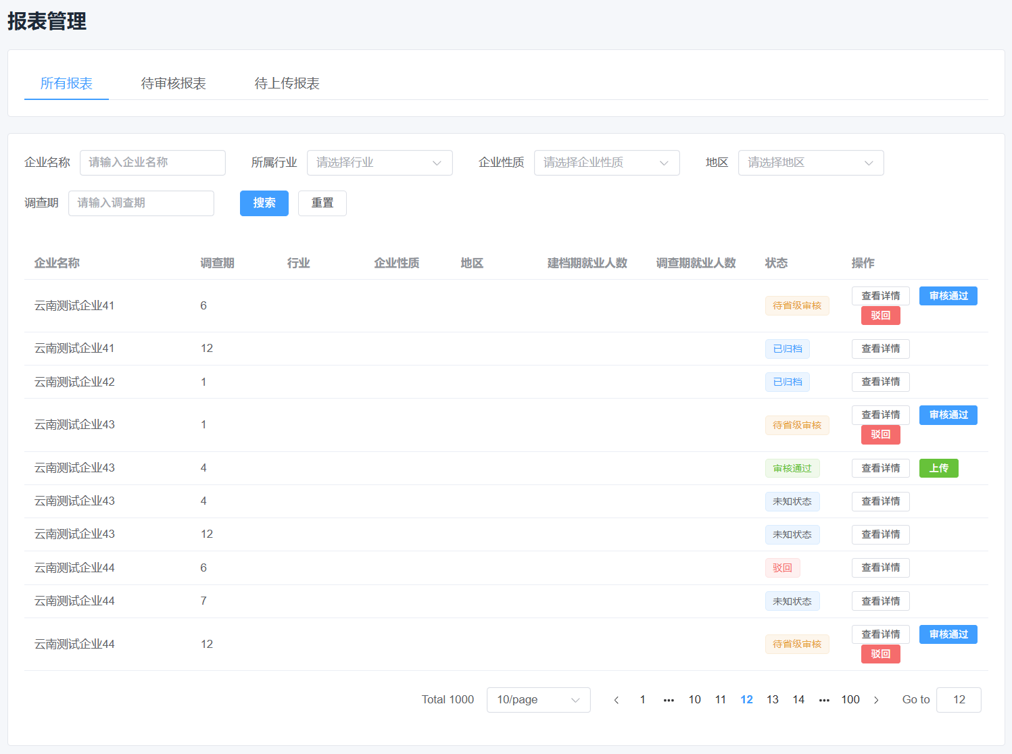
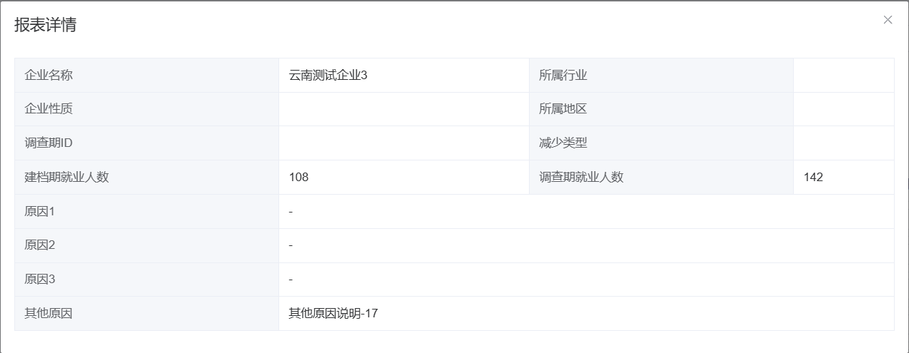

Slide 42
数据分析

Slide 43
数据分析
查看取样分析
趋势分析
对比分析
多维分析

Slide 44
通知管理

Slide 45
通知管理
查看所有通知列表
查看生效中的通知列表
条件查询通知列表
查看通知详情
新增通知
编辑通知
删除通知

Slide 46
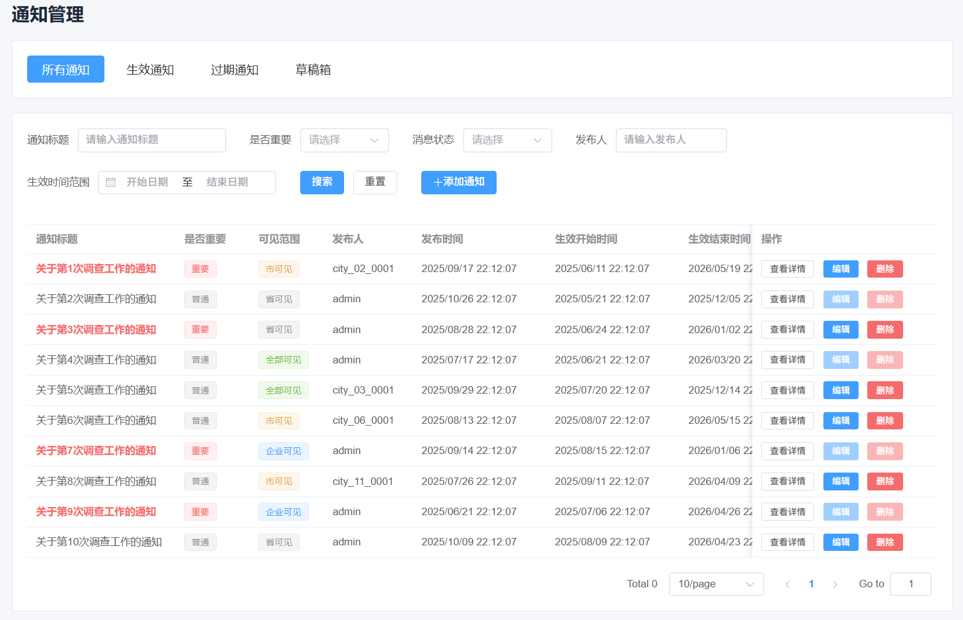
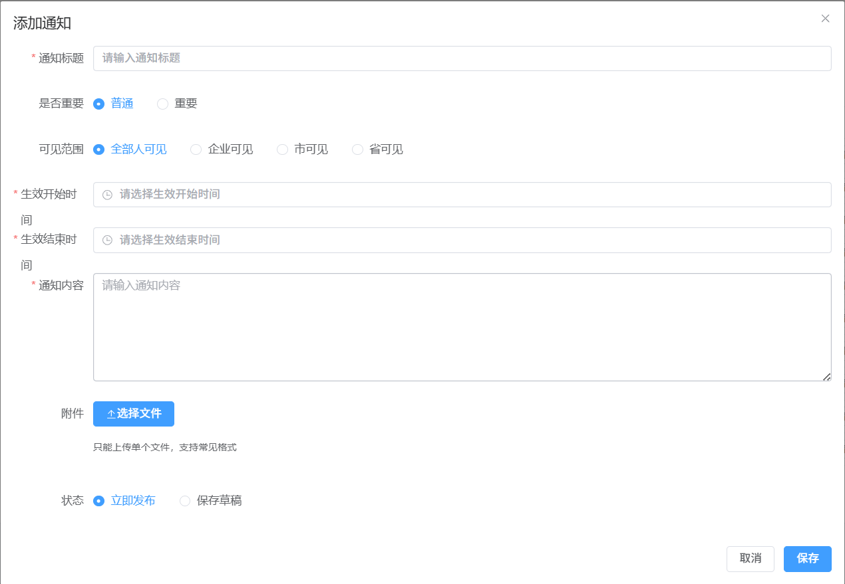
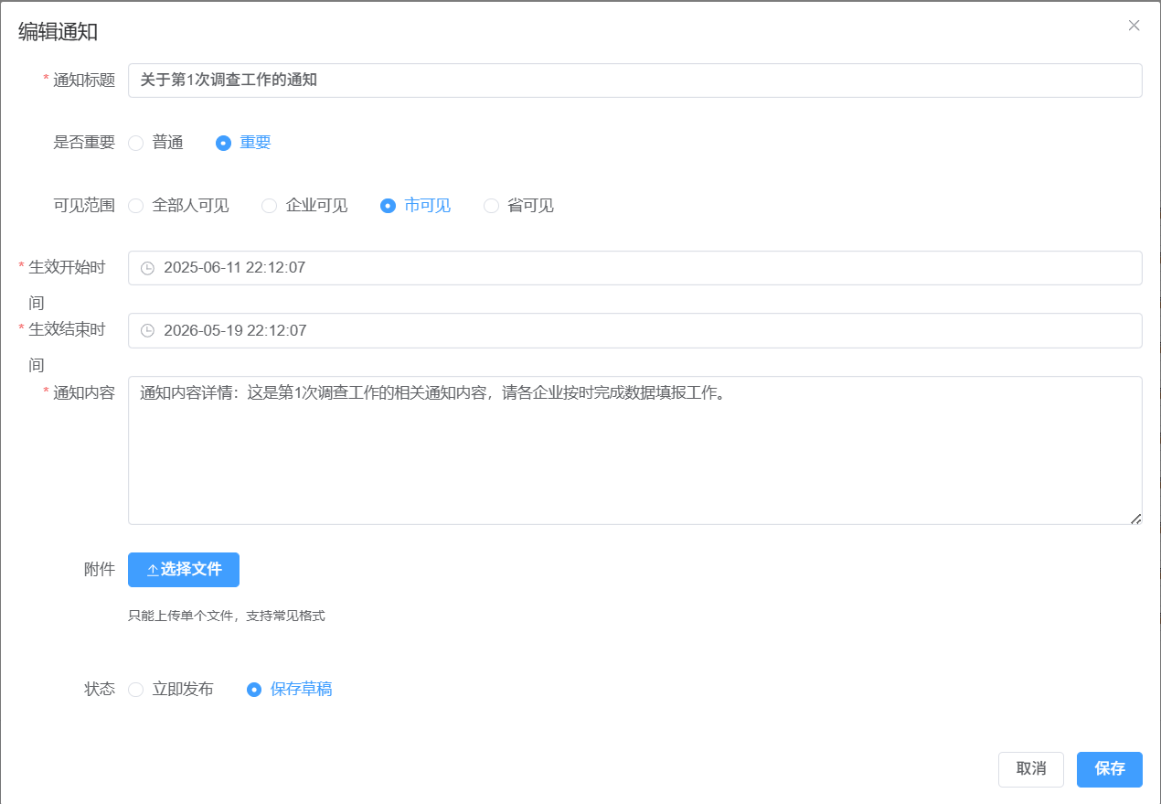
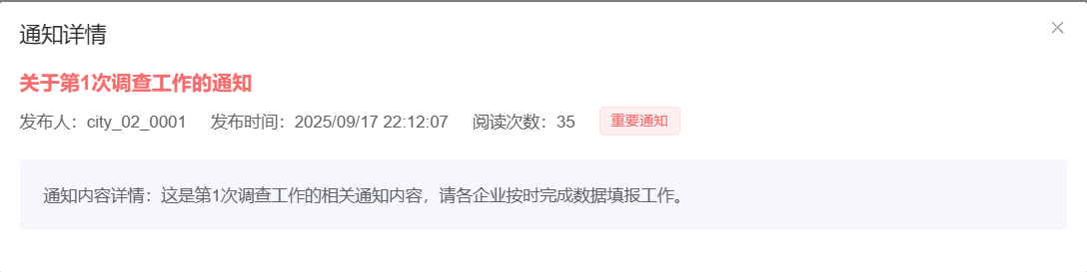

Slide 47
账号管理

Slide 48
账号管理
查询账号列表
新增企业账号
新增市级账号
停用或启用账号

Slide 49
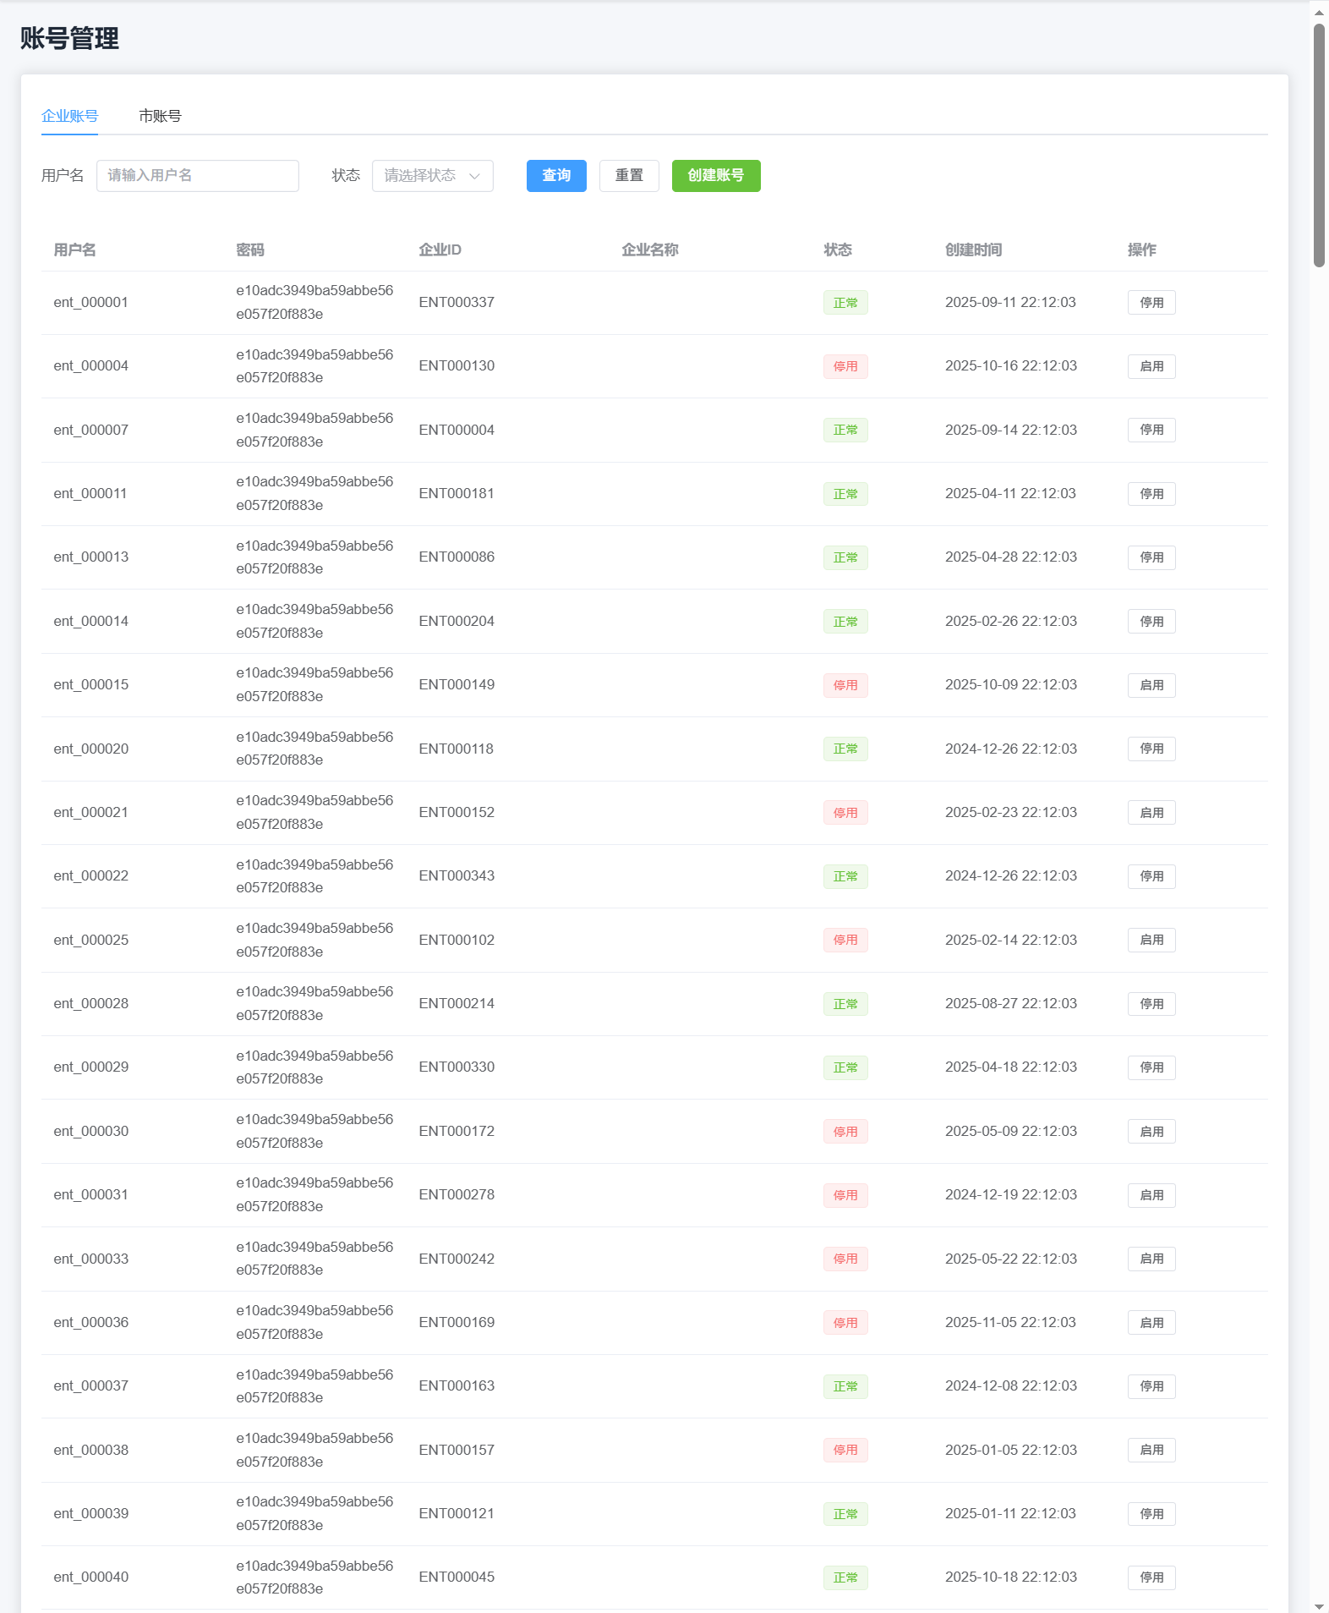
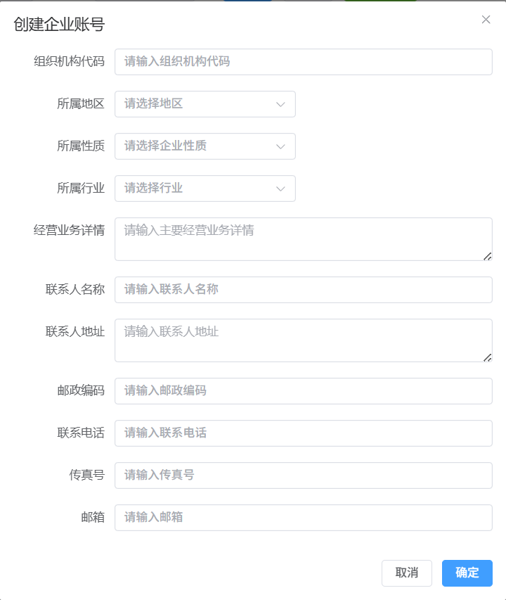

Slide 50
日志管理

Slide 51
日志管理
查看日志列表
条件查询日志列表
导出日志
清空日志
查看日志详情

Slide 52
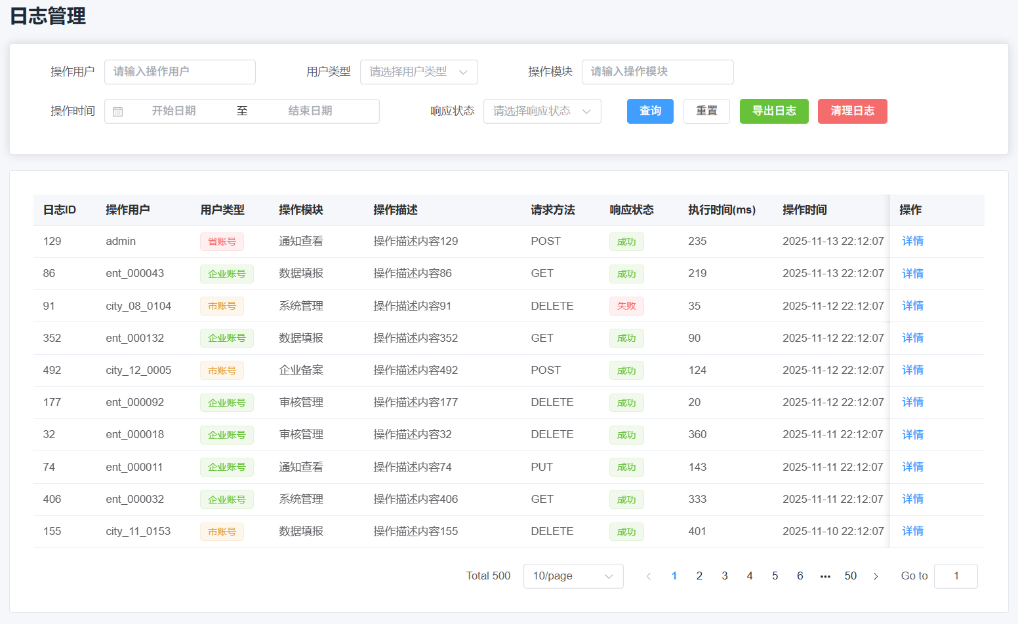
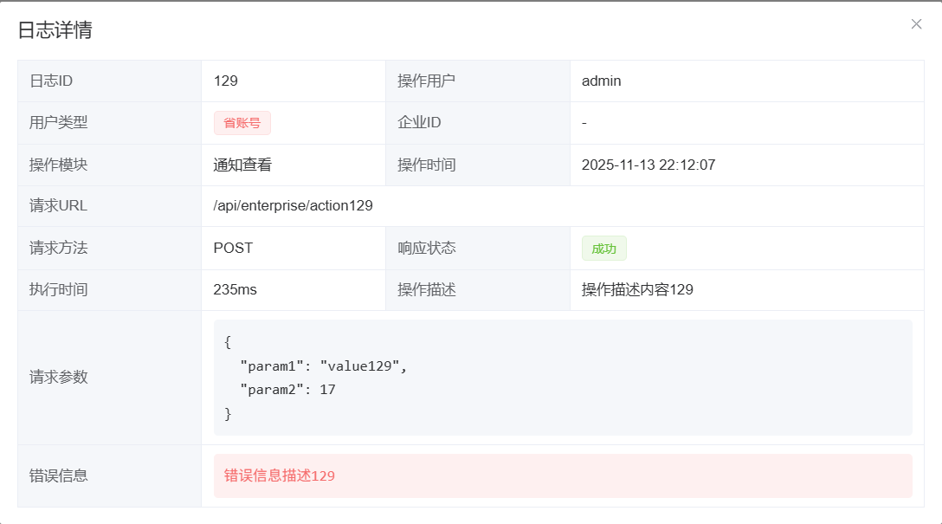

Slide 53
调查期管理

Slide 54
调查期管理
查看调查期列表
查询调查期
添加调查期（批量）
编辑调查期
删除调查期

Slide 55
